Slide 1
APRESENTAÇÃO EM PÚBLICO: OS CUIDADOS COM A VOZ SEL 5722-Pesquisa Bibliográfica- EESC
Fga MONIKE TSUTSUMI
Doutoranda
Pós-graduação em Bioengenharia
USP/ São Carlos

Slide 2
COMUNICAÇÃO
BOA COMUNICAÇÃO:
EXPRESSÃO CORPORAL
CONTEÚDO
EXPRESSÃO VOCAL

Slide 3
VOZ
“A VOZ FAZ PARTE DA EXISTÊNCIA DO HOMEM, REPRESENTANDO-O, DEFININDO-O, FAZENDO-O PRESENTE QUANDO AUSENTE E COMUNICANDO EMOÇÕES, DESEJOS, VONTADES E PENSAMENTOS” (MARA BEHLAU)

Slide 4
VOZ
QUAIS SÃO OS PROFISSIONAIS COM ALTA DEMANDA VOCAL?

Slide 5
VOZ E A PÓS-GRADUAÇÃO
APRESENTAÇÃO DE TRABALHO EM SALA DE AULA
APRESENTAÇÃO DE TCC
DEFESA DE PROJETOS - INVESTIMENTO
QUALIFICAÇÃO: MESTRADO / DOUTORADO
DEFESA: MESTRADO/DOUTORADO
APRESENTAÇÃO DE TRABALHOS EM CONGRESSOS
PROVA DIDÁTICA – CONCURSOS PÚBLICOS
PROCESSO SELETIVO - EMPRESAS

Slide 6
PROTOCOLO DE SINTOMAS VOCAIS Lista de Sinais e Sintomas Vocais (Roy et al., 2004)
Sintoma | Atualmente
 | Sim | Não
1. Rouquidão? | 1 | 0
2. Sua voz fica cansada ou muda depois do uso por um curto tempo? | 1 | 0
3. Problemas para cantar ou falar baixo? | 1 | 0
4. Dificuldade para projetar sua voz? | 1 | 0
5. Dificuldade para cantar agudo? | 1 | 0
6. Desconforto ao falar? | 1 | 0
7. Voz monótona (monopitch)? | 1 | 0
8. Esforço para falar? | 1 | 0
9. Garganta seca? | 1 | 0
10. Dor na garganta? | 1 | 0
11. Pigarro? | 1 | 0
12. Gosto ácido ou amargo na boca? | 1 | 0
13. Dificuldade para engolir? | 1 | 0
14. Instabilidade ou tremor na voz? | 1 | 0

Slide 7
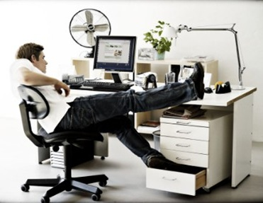
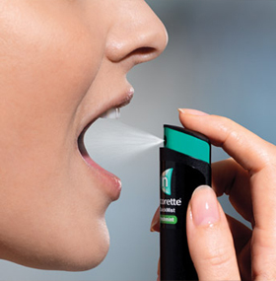
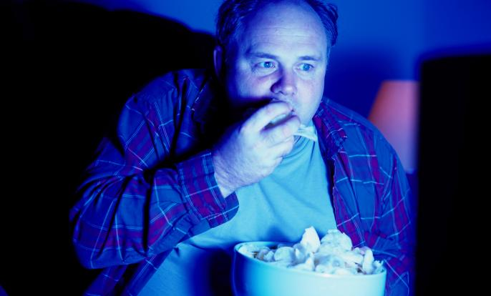
PREVENÇÃO

Slide 8
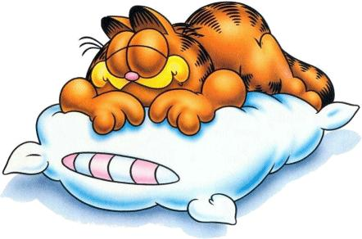
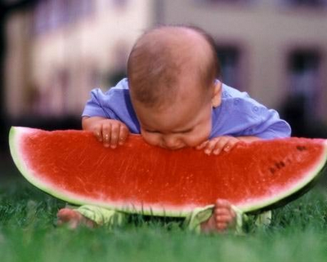
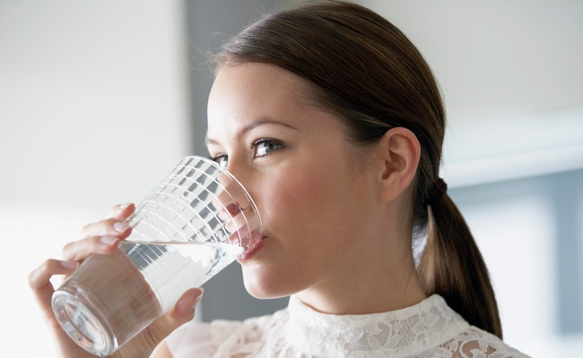
ORIENTAÇÕES GERAIS

Slide 9
EXEMPLOS
VOZ ROUCA
https://www.youtube.com/watch?v=oQlqPa79io8

Slide 10
EXEMPLOS
ARTICULAÇÃO TRAVADA
https://www.youtube.com/watch?v=Jvw9m8nfMSs

Slide 11
EXEMPLOS
RESSONÂNCIA: VOZ HIPERNASAL
https://www.youtube.com/watch?v=3EY-GG-Q8jc

Slide 12
AQUECIMENTO VOCAL
Importante:
Prepara os músculos para uma atividade vocal mais intensa
Promove saúde vocal
Potencializa as características da voz
Previne lesões nas pregas vocais

Slide 13
EXERCÍCIOS

Slide 14
EXERCÍCIOS VOCAIS ALONGAMENTOS
A FONTE | B ARTICULAÇÃO | C RESSONÂNCIA
1-VIBRAÇÃO 2-VOZ SALMODIADA (DIAS DA SEMANA, MESES DO ANO) 3-SOPRO SONORIZADO | 1-FÁ-SÁ-XÁ 2-VÁ-ZÁ-JÁ 3-LEITURA SOMENTE DE VOGAIS 4-SOBREARTICULAÇÃO COM ROLHA ENTRE OS DENTES 5-MASTIGAÇÃO SELVAGEM 6-ROTAÇÃO DA LÍNGUA (NO ESPAÇO ENTRE DENTES E LÁBIOS) | 1- SOM NASAL 2- SOM DO M MASTIGADO TERMINADO EM VOGAIS 3- MÁ-NÁ-NHÁ 4- MÉ-NÉ-NHÉ

Slide 15
DESAQUECIMENTO VOCAL
Importante para redefinir os ajustes vocais habituais e evitar um abuso vocal que pode levar a um problema na voz

Slide 16
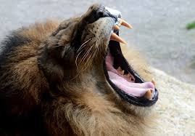
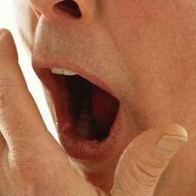
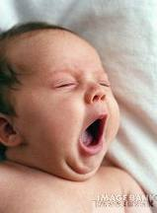
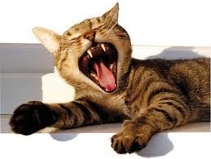
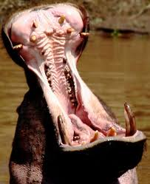
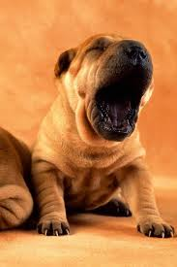
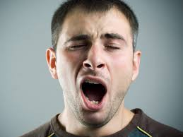
Desaquecimento

Slide 17
Resumo
Conceito de voz
Saber identificar quando procurar um especialista
Prevenir lesões e promover saúde vocal
Exercícios vocais

Slide 18
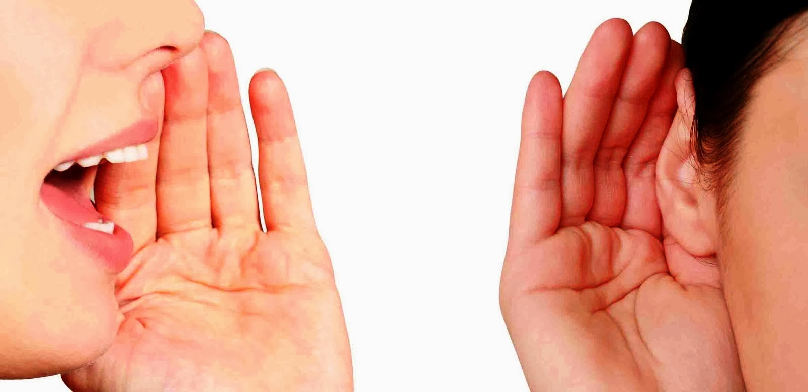
DÚVIDAS PROCURE UM FONOAUDIÓLOGO E UM OTORRINOLARINGOLOGISTA
OBRIGADA!!!!!!
MONIKE TSUTSUMI
moniketsutsumi@usp.br

